Slide 1



Slide 2
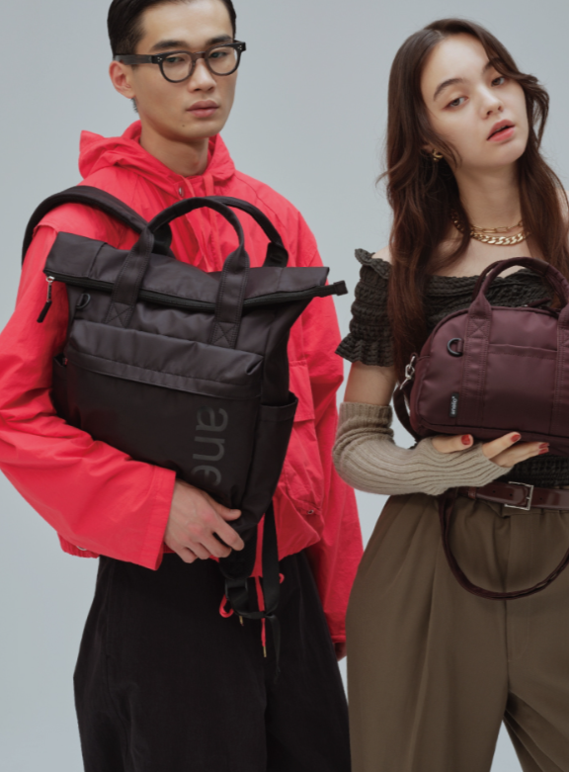
anelloの歴史
2005年、まだノンブランドとして市場に商品を
供給していた時代にanelloは誕生しました。
「少しずつ、ゆっくりでいいから着実に成長していきたい」そんな想いを込め、イタリア語で「年輪」を
意味する「anello」と命名。
こだわりすぎず、ちょっとしたポイントと機能性がある、
長く愛されるバッグを丁寧に生み出す事をコンセプトに、世の中のニーズに合わせて新しいデザインや
スタイルに挑戦し続けています。
2005-2025

Slide 3
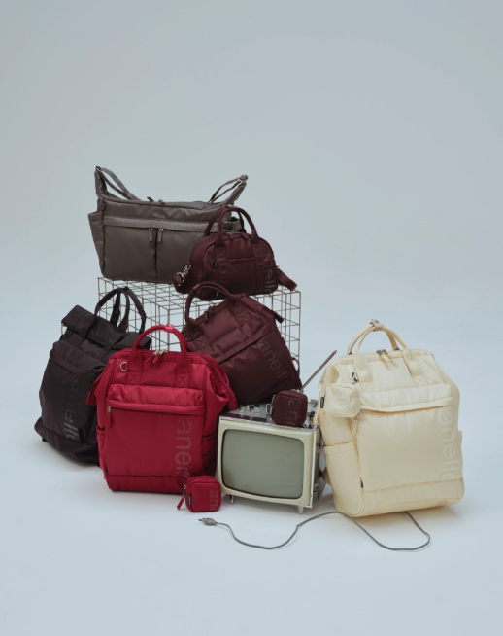
anelloの象徴
2014年、“がま口”の発想から生まれ、
現在1220万個以上の販売実績を誇る口金バッグは、機能性とデザイン性を兼ね備えたanelloを象徴とする商品へ育てることができました。
発売以来お客様の声に耳をかたむけ、
サスティナブル生地の使用、ポケットのサイズや位置に至るまで都度改良を重ね続けています。
日本と同時に世界各国に口コミで広がり、
今もなお世界中に愛用者が増え続けています。
これからもanelloの象徴である想いは変わりません。
だからこそ、ブランドとして展開においては慎重に精査していきます。
anello
®

Slide 4
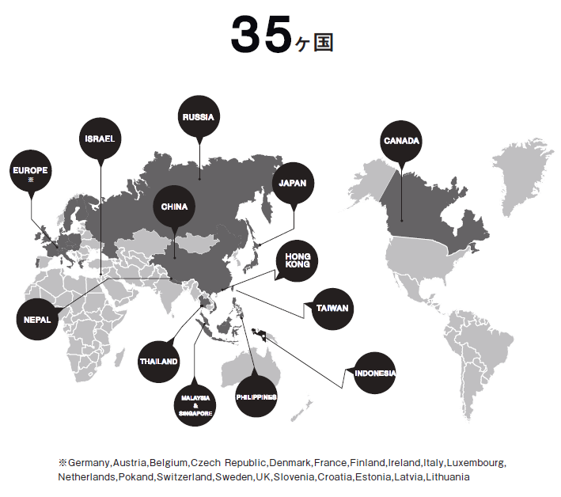
anelloの広がり
想いは波及し、”世界中で愛される“ブランドへ
2016年のタイ出店を皮切りにアジア各国へと進出。
ヨーロッパ市場への進出も計画し、
現在は35ヶ国360店舗以上で店舗を展開。
“グローバルブランド”として、
各国のパートナー企業様と共に、世界各国でanelloの愛用者はいまも増加中です。
今後も更なるグローバル展開を目指して事業拡大を続けています。

Slide 5
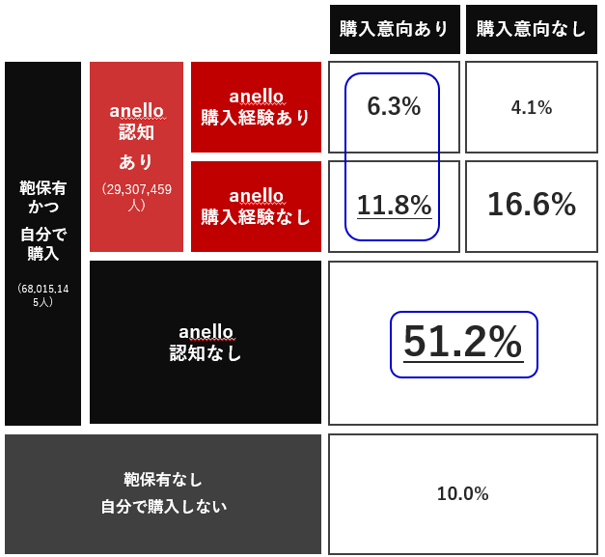
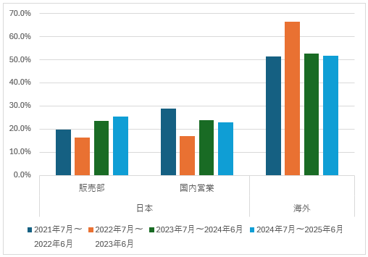
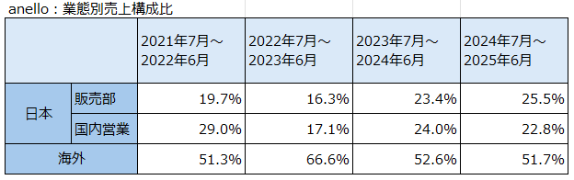
日本国内における現状の課題
【企業】【日本の鞄マーケット＆競合】【生活者】といった定量調査の基、
現在のanelloのコンディションを見出し、下記を課題としてとらえています。
■ブランド認知
※鞄保有者の約40％の認知
■バッグブランドとしての想起率の低さ
■口金以外の商品バリエーションの認知の低さ
■ターゲット層と購入客層の乖離
■一部ネガティブなブランドイメージ
■BtoB主体の考え方による偏った取り組み
ブランディング観点、発信の低さ
■日本国内卸の低迷
【参考データ】

Slide 6
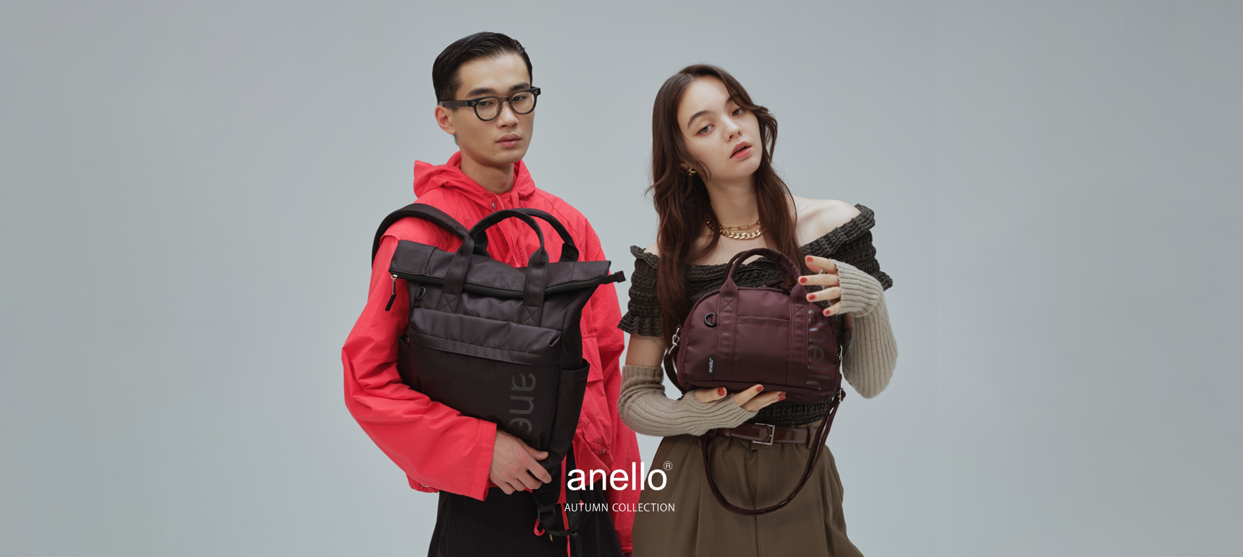
これからのanelloの展望
ブランド誕生から20年を迎えた今、これまでのご愛顧への感謝とともに、私たちが直面する課題も明確になってきました。
これからもより多くの皆さまの暮らしに寄り添い、満足をお届けし続けるブランドであり続けるために、
創設以来初めてとなる大規模なリブランディングに取り組み、BtoCへ事業戦略を見直します。
リブランディングの目的
国内市場及びグローバル展開における、
「anello」の明確な立ち位置を確立する
ジャパンバッグブランドとして
永続的に発展させる
2026-

Slide 7
NEW CONCEPT
わたしたちのモノづくりは、
いつも、人を見つめることからはじまる。
たとえば、旅行用のバッグなら、
ひとりで温泉に出かけるのと、
だれかと観光に行くのとで、
欲しい機能が変わってくる。
たとえば、ペアレンツバッグなら、
その人の妻や夫である時間、
だれかの友人である時間、
ひとりの時間のことまで考える。
一人ひとりをていねいに観察し、
小さな困りごとや、心の奥深くにある好奇心を見つけ、
企画や生産、販売など
お客さまの手に渡るまでのすべての”デザイン”を考える。
そうすることではじめて、
なにげない日々に予想外を届けることができるから。
一歩先へと背中を押すことができるから。
わたしたちのモノづくりは、
使う人の人生を広げるためにある。
SCENE ASSIST
そのデザインは、
日常を先へ運べるか。

Slide 8
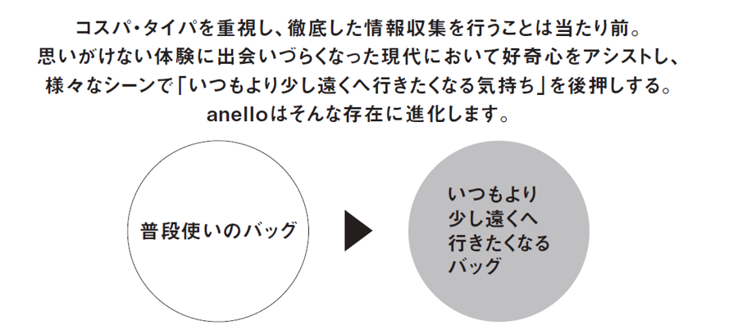
NEW CONCEPT
【SCENE ASSIST】をブランドコンセプト、ブランドスローガンに掲げ、
シーンに寄り添った機能性とデザイン性で、ブランドの個性やオリジナリティをだし、
顧客にとって価値を体感できるブランドを目指します。
また、企画から販売、発信に至るまで一体となって【SCENE ASSIST】を追求し、ブランドとして独自のポジションを築いてまいります。

Slide 9
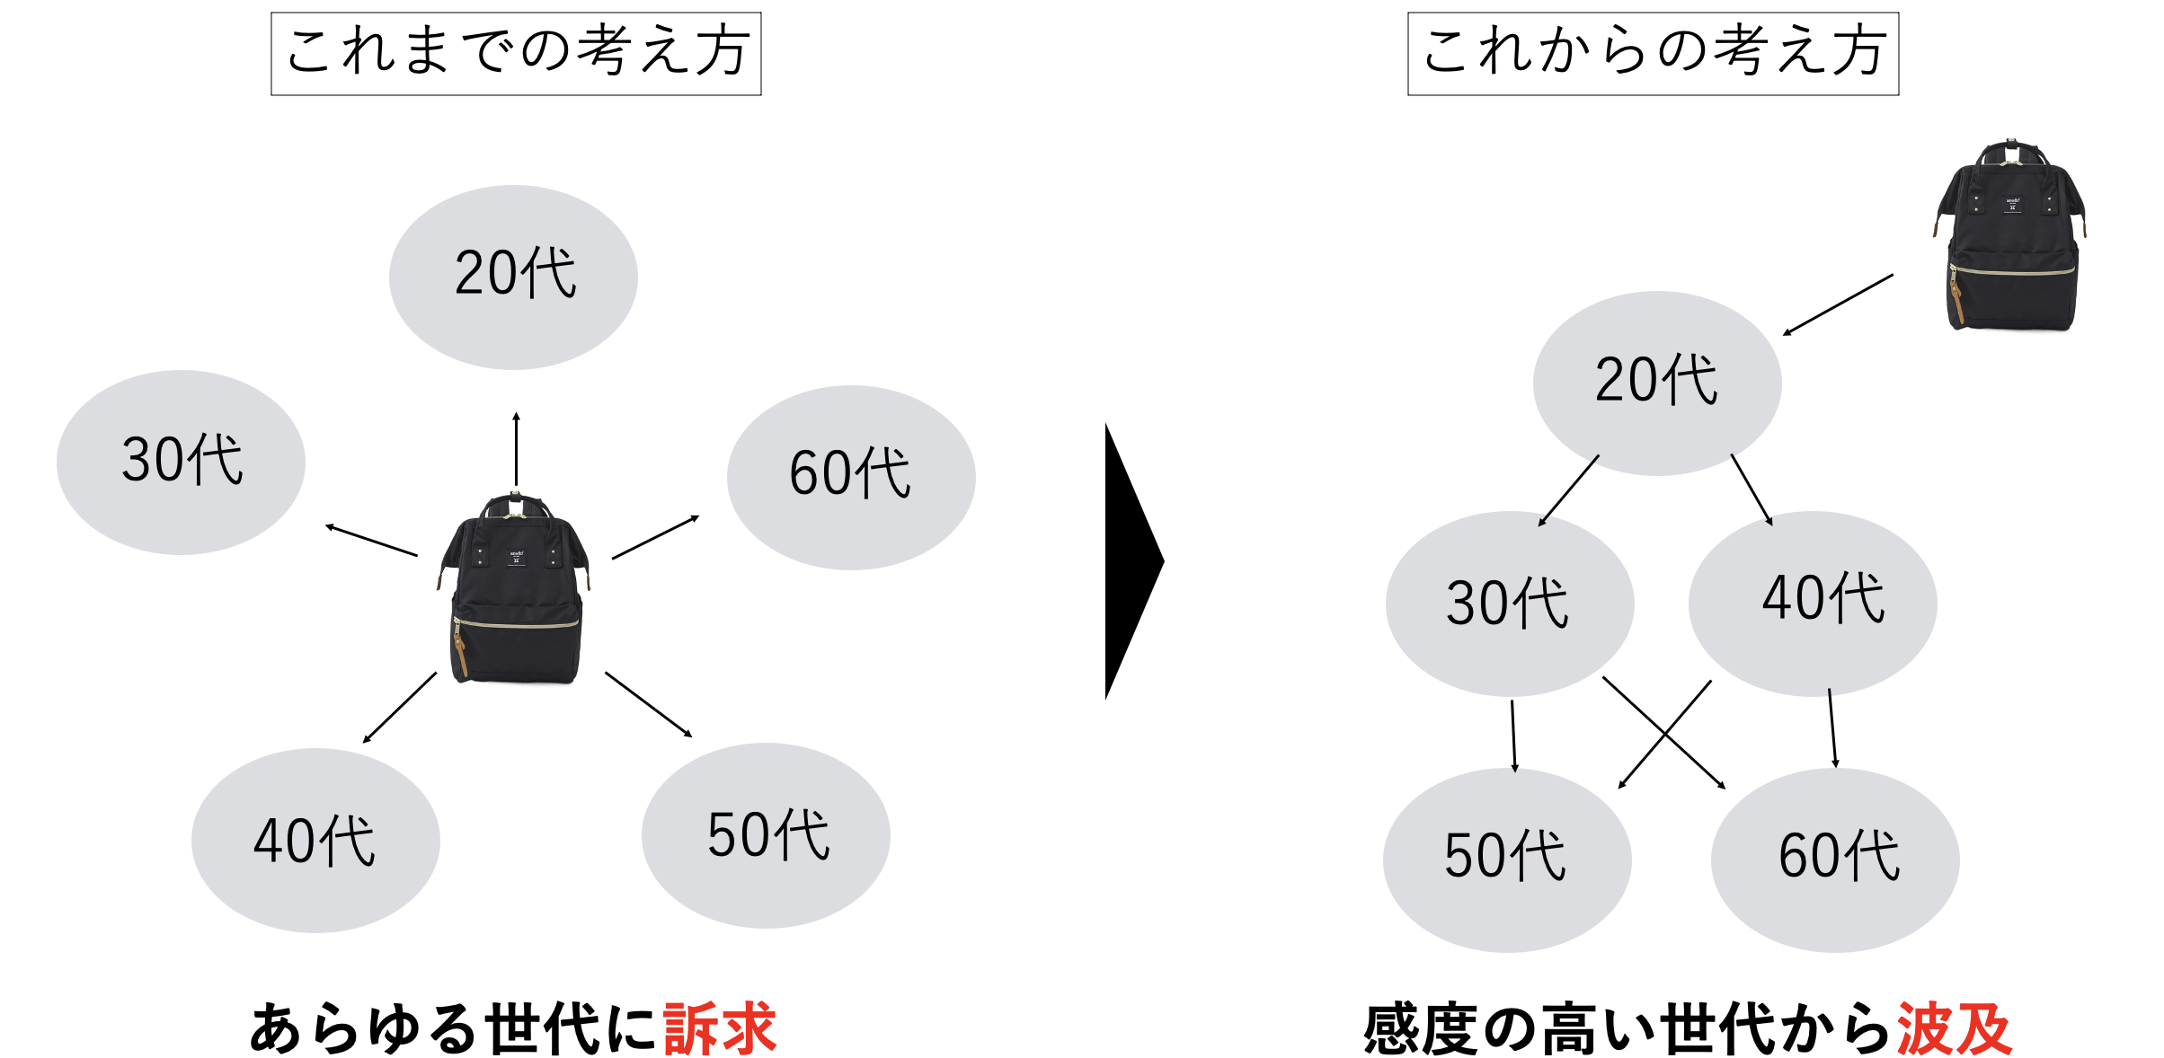
NEW TARGET
これまでと同様に、全方位から愛されるブランドを目指す姿勢は変わりません。
しかし今後は、感度の高い層・情報取得と発信に優れた層を起点として、その魅力を広く波及させていきます。
その火付け役となるのは、ブランドに固定概念を持たない20代であり、鍵を握ると考えています。

Slide 10
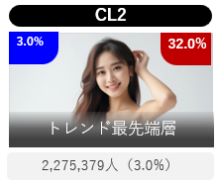
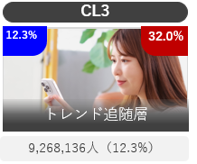
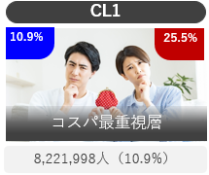

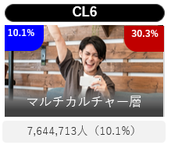
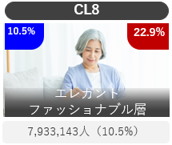
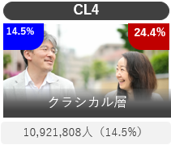
NEW TARGET
第一優先
イノベーター
アーリーアダプター
第二優先
アーリーマジョリティ
第三優先
レイトマジョリティ

Slide 11
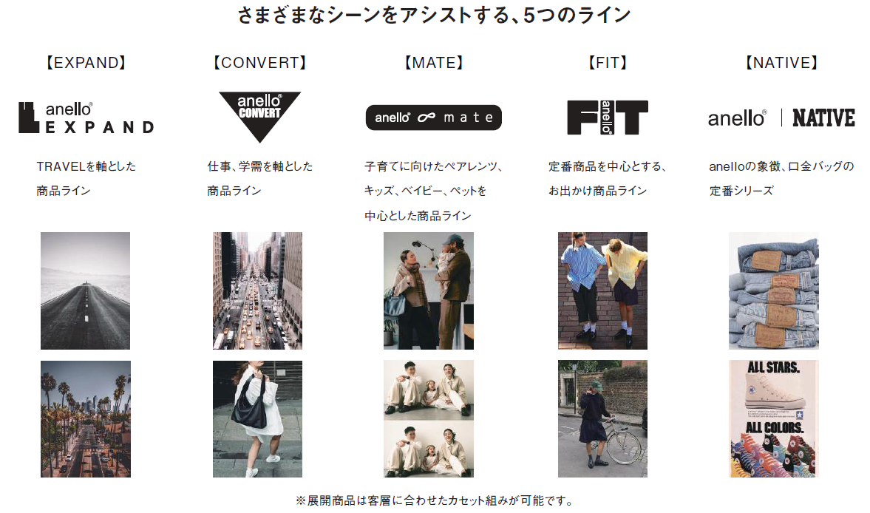
PRODUCT DEVELOPMENT
新しいコンセプトである【SCENE ASSIST】を体現させるべく、
5つのラインを設け、その中でも各シーンに特化した機能性やデザイン性にフォーカスした商品開発を行います。
現状の中心価格帯である3,000円～7,000円から、5,000円～12,000円に中心価格帯を引き上げる考えです。
20％
15％
15％
20％
30％
想定売上
シェア
※シーズンモチベーション、展開エリアによってシェア変動あり

Slide 12

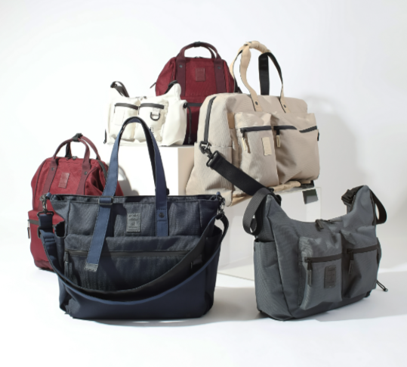
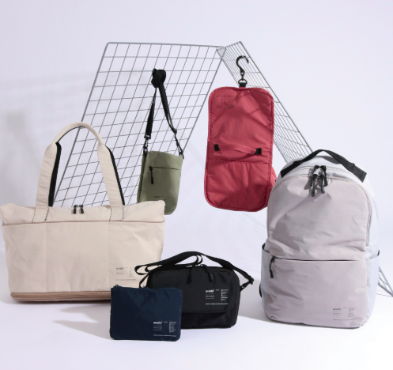

TRAVELを軸とした商品ライン
アシストするシーン
国内/海外/温泉/観光/リゾート/宿泊数/移動手段/
家族/一人/カップル/年齢層/価値観
価格帯
￥5,000～￥12,000
口金展開
口金展開可
キーワード
ジェンダーレス/シティユーズ/
都会的/アウトドア＜ファッション/
スパイス/エッジ/私生活に冒険をプラス
ラインイメージカラー

Slide 13

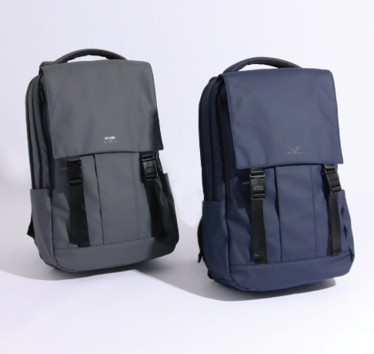
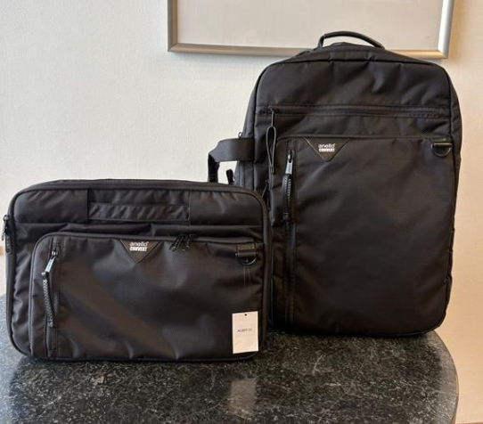

仕事、学需を軸とした商品ライン
アシストするシーン
職業/業種・業界/出張/
通勤形態（電車・自転車・徒歩・車）/年齢層/価値観
価格帯
￥7,000～￥15,000
口金展開
口金展開不可
キーワード
スマート/ミニマル（無駄のない）/洗練された/
あえて男女を分ける/育ちのよい/
利便性/ガジェット要素
ラインイメージカラー

Slide 14

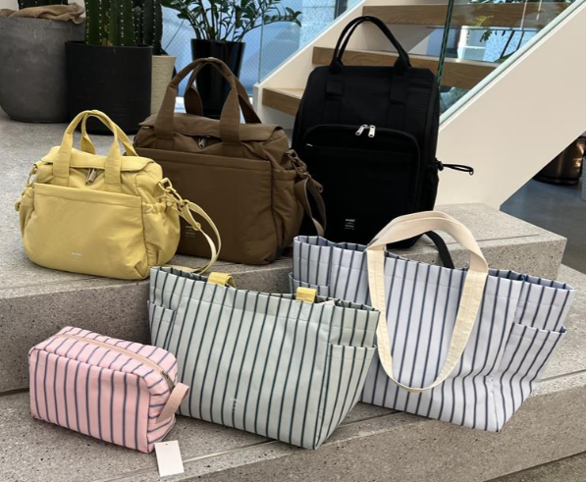

子育てに向けたペアレンツ、キッズ、ベイビー、ペットを中心とした商品ライン
アシストするシーン
子供の年齢/親の年齢層/使い方/移動手段/価値観
価格帯
￥3,000～￥10,000
口金展開
口金展開不可
キーワード
ジェンダーレス/フレンドリー/温かみのあるシンプルさ/
遊び心/ギミック/無機質でない/ご機嫌/
気取らない、自然体
ラインイメージカラー

Slide 15

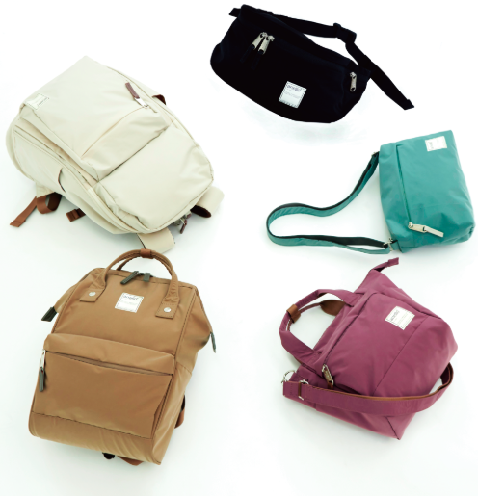
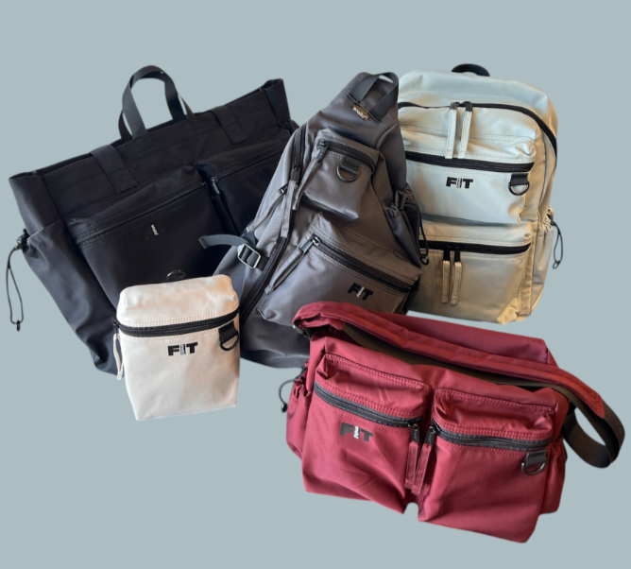

現状の定番商品を中心とする、お出かけ商品ライン
買い物/フェス/ジム/習い事/特別な日/サウナ/
推し活/グランピング/BBQ/ファッションテイスト/
普段使い/性別/年齢層/価値観
アシストするシーン
価格帯
￥3,000～￥8,000
口金展開
口金展開不可
キーワード
ポジティブマインド/カジュアル/日常使い/
便利・手軽・ちょうどいい/遊び心/無理のない/
人を選ばない/レトロ感
ラインイメージカラー

Slide 16

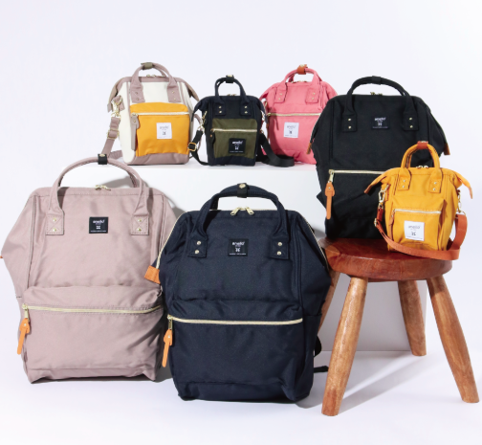
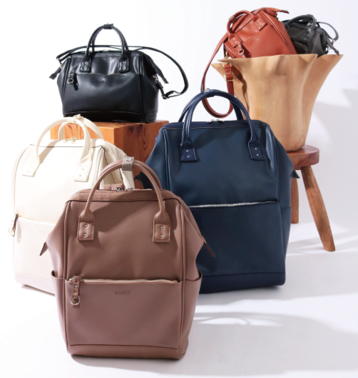

anelloの象徴、口金バッグの定番シリーズ
アシストするシーン
年齢層/ライフスタイル/価値観
価格帯
￥4,000～￥12,000
口金展開
口金展開可
キーワード
みんなの定番/ベーシック/タイムレス/
日常の延長戦/温かみ/クラフトマンシップ/
ノーマル/丁寧、安心
ラインイメージカラー

Slide 17
ブランドからのお願い
■リブランディングがスタートする10月展より、anelloブランドとして柱とするシリーズは、
各国anello直営店において必ず展開を希望する
⇒anelloブランドとして、各国打ち出しを連動させる
⇒ビジュアル撮影商品と連動させる
■口金は「NATIVE」「EXPAND」「コラボ企画」でしか展開することはできない
⇒完全別注の場合はブランド判断によって進行有無を決定する
■オリジナルの柱である商品をオーダーしない限り、別注は進行できない
■
■
他、追記内容確認

